Slide 1
数据结构与算法系列教程
数据结构
郭建涛

Slide 2
数据结构与算法系列教程
教学内容
链表
单向链表
双向链表
LOGO
www.zlcool.com

Slide 3
数据结构与算法系列教程
数据结构 – 链表
  为什么需要链表？
  顺序表的构建需要预先知道数据大小来申请连续的存储空间，而在进行扩充时又需要进行数据的搬迁，所以使用起来并不是很灵活。
  链表结构可以充分利用计算机内存空间，实现灵活的内存动态管理。
LOGO
www.zlcool.com

Slide 4
数据结构与算法系列教程
数据结构 – 链表
  链表的定义
  链表（Linked list）是一种常见的基础数据结构，是一种线性表，但是不像顺序表一样连续存储数据，而是在每一个节点（数据存储单元）里存放下一个节点的位置信息（即地址）。
LOGO
www.zlcool.com

Slide 5
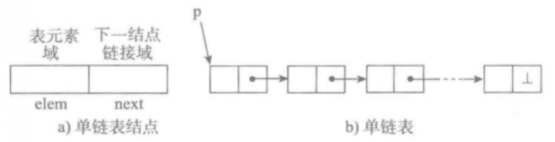
数据结构与算法系列教程
数据结构 – 链表
  单向链表
  单向链表也叫单链表，是链表中最简单的一种形式
  每个节点包含信息域（元素域）和链接域两个域
LOGO
www.zlcool.com

Slide 6
数据结构与算法系列教程
数据结构 – 链表
  单向链表
  表元素域elem用来存放具体的数据。
  链接域next用来存放下一个节点的位置（python中的标识），最后一个节点的链接域则指向一个空值。
  变量p指向链表的头节点（首节点）的位置，从p出发能找到表中的任意节点。
LOGO
www.zlcool.com

Slide 7
数据结构与算法系列教程
数据结构 – 链表
  单链表的操作
  is_empty() 链表是否为空
  length() 链表长度
  travel() 遍历整个链表
  add(item) 链表头部添加元素
  append(item) 链表尾部添加元素
  insert(pos, item) 指定位置添加元素
  remove(item) 删除节点
  search(item) 查找节点是否存在
LOGO
www.zlcool.com

Slide 8
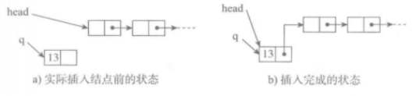
数据结构与算法系列教程
数据结构 – 链表
  头部添加元素
LOGO
www.zlcool.com

Slide 9
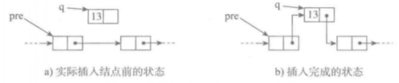
数据结构与算法系列教程
数据结构 – 链表
  指定位置添加元素
LOGO
www.zlcool.com

Slide 10
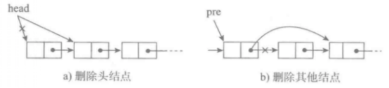
数据结构与算法系列教程
数据结构 – 链表
  删除节点
LOGO
www.zlcool.com

Slide 11
数据结构与算法系列教程
数据结构 – 链表
  实现单向链表类SingleLinkList
LOGO
www.zlcool.com
Notes:
#定义节点类
class SingleNode(object):
def __init__(self,item):
#信息域：存储节点数据的
self.item = item
#链接域：链接下一个节点的
self.next = None
#定义单向链表
class SingleLinkList(object):
def __init__(self):
#head:头节点的引用
self._head = None
def is_empty(self):
#链表是否为空
return self._head == None
def length(self):
#链表长度
count = 0
#cur指向链表的首节点
cur = self._head
#判断cur是否为None
while cur != None:
#cur不等于None，就表示一个节点存在
#给计数器加1
count += 1
#cur指向当前节点的下一个节点
cur = cur.next
return count
def travel(self):
# 遍历整个链表
# cur指向链表的首节点
cur = self._head
# 判断cur是否为None
while cur != None:
#打印当前节点的数据
print(cur.item)
#cur指向下一个节点
cur = cur.next
def add(self,item):
#链表头部添加元素
#生成新的节点对象
node = SingleNode(item)
#设置node节点的next指向原来的头节点
node.next = self._head
#把node节点设置成了新的头节点
self._head = node
def append(self,item):
#链表尾部添加元素
#定义新的节点
node = SingleNode(item)
if self.is_empty():
self._head = node
else:
#cur指向链表的开头
cur = self._head
while cur.next != None:
cur = cur.next
#cur是链表的最后一个节点
cur.next = node
def insert(self,pos, item):
#指定位置添加元素
if pos<=0:
#在链表的头部添加节点
self.add(item)
elif pos>=self.length():
#在链表的尾部添加节点
self.append(item)
else:
node = SingleNode(item)
#计数器，用来确定插入位置
count = 0
cur = self._head
while count < pos - 1:
count+=1
cur = cur.next;
node.next = cur.next
cur.next = node
def remove(self,item):
#删除节点
cur = self._head
#pre:保存cur的上一个节点
pre = None
while cur != None:
if cur.item == item:
#确定要删除的节点
if not pre:
#删除的是第一个节点
#把当前节点的下一个节点当作首节点
self._head = cur.next
else:
# 删除的不是第一个节点
pre.next = cur.next
break
else:
#不相等，不是要删除的节点
#遍历下一个节点
pre = cur
cur = cur.next
def search(self,item):
#查找节点是否存在
cur = self._head
while cur != None:
#判定是不是要查找的节点
if cur.item == item:
return True
else:
cur = cur.next
return False
if __name__ == '__main__':
sl = SingleLinkList()
sl.add(1)
sl.add(2)
sl.append(3)
sl.insert(2,6)
print('length:',sl.length())
sl.travel()
print(sl.search(2))
sl.remove(2)
print('length:', sl.length())

Slide 12
数据结构与算法系列教程
数据结构 – 链表
  链表与顺序表的对比
  链表失去了顺序表随机读取的优点
  链表由于增加了结点的指针域，空间开销比较大，但对存储空间的使用要相对灵活。
  链表的主要耗时操作是遍历查找，删除和插入操作本身的复杂度是O(1)。顺序表查找很快，主要耗时的操作是拷贝覆盖
操作 | 链表 | 顺序表
访问元素 | O(n) | O(1)
在头部插入/删除 | O(1) | O(n)
在尾部插入/删除 | O(n) | O(1)
在中间插入/删除 | O(n) | O(n)
LOGO
www.zlcool.com

Slide 13

数据结构与算法系列教程
数据结构 – 链表
  单向循环链表
  单链表的一个变形是单向循环链表，链表中最后一个节点的next域不再为None，而是指向链表的头节点。
LOGO
www.zlcool.com

Slide 14
数据结构与算法系列教程
数据结构 – 链表
  单向循环链表 - 操作
  is_empty() 判断链表是否为空
  length() 返回链表的长度
  travel() 遍历
  add(item) 在头部添加一个节点
  append(item) 在尾部添加一个节点
  insert(pos, item) 在指定位置pos添加节点
  remove(item) 删除一个节点
  search(item) 查找节点是否存在
LOGO
www.zlcool.com

Slide 15
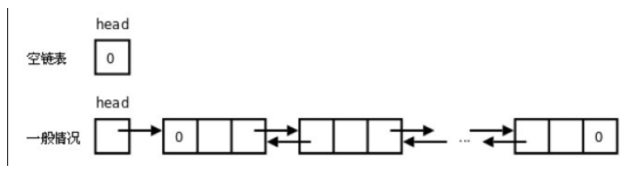
数据结构与算法系列教程
数据结构 – 链表
  双向链表
  每个节点有两个链接：
  一个指向前一个节点，当此节点为第一个节点时，指向空值；
  而另一个指向下一个节点，当此节点为最后一个节点时，指向空值
LOGO
www.zlcool.com

Slide 16
数据结构与算法系列教程
数据结构 – 链表
  双向链表 - 操作
  is_empty() 链表是否为空
  length() 链表长度
  travel() 遍历链表
  add(item) 链表头部添加
  append(item) 链表尾部添加
  insert(pos, item) 指定位置添加
  remove(item) 删除节点
  search(item) 查找节点是否存在
LOGO
www.zlcool.com

Slide 17
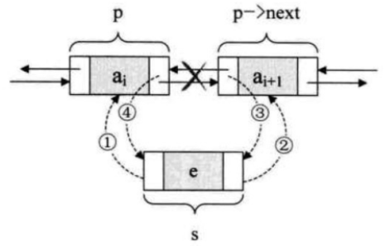
数据结构与算法系列教程
数据结构 – 链表
  双向链表 – 指定位置插入节点
LOGO
www.zlcool.com

Slide 18
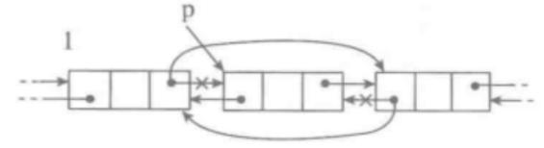
数据结构与算法系列教程
数据结构 – 链表
  双向链表 – 删除元素
LOGO
www.zlcool.com

Slide 19
数据结构与算法系列教程
数据结构 – 链表
  双向链表 – 实现
LOGO
www.zlcool.com
Notes:
class Node(object):
#节点的类
def __init__(self,item):
self.item = item
self.prev = None
self.next = None
class DLinkList(object):
#双向链表的类
def __init__(self):
#指向链表的头节点
self._head = None
def is_empty(self):
#链表是否为空
return self._head == None
def length(self):
#链表长度
cur = self._head
#计数器
count = 0
while cur != None:
count += 1
cur = cur.next
return count
def travel(self):
#遍历链表
cur = self._head
while cur != None:
print(cur.item)
cur = cur.next
def add(self,item):
#链表头部添加
node = Node(item)
if self.is_empty():
#如果是空链表，将_head指向node
#给链表添加第一个元素
self._head = node
else:
#如果链表不为空，在新的节点和原来的首节点之间建立双向链接
node.next = self._head
self._head.prev = node
#让_head指向链表的新的首节点
self._head = node
def append(self,item):
#链表尾部添加
#创建新的节点
node = Node(item)
if self.is_empty():
#空链表，
self._head = node
else:
#链表不为空
cur = self._head
while cur.next != None:
cur = cur.next
#cur的下一个节点是node
cur.next = node
#node的上一个节点是
node.prev = cur
def insert(self,pos,item):
#指定位置添加
if pos <=0:
self.add(item)
elif pos > self.length()-1:
self.append()
else:
node = Node(item)
cur = self._head
count = 0
#把cur移动到指定位置的前一个位置
while count < (pos - 1):
count+=1
cur = cur.next
#node的prev指向cur
node.prev = cur
#node的next指向cur的next
node.next = cur.next
cur.next.prev = node
cur.next = node
def remove(self,item):
#删除节点
if self.is_empty():
return
else:
cur = self._head
if cur.item == item:
#首节点是要删除的节点
if cur.next == None:
#说明链表中只有一个节点
self._head = None
else:
#链表多于一个节点的情况
cur.next.prev = None
self._head = cur.next
else:
# 首节点不是要删除的节点
while cur != None:
if cur.item == item:
cur.prev.next = cur.next
if cur.next != None:
cur.next.prev = cur.prev
break
cur = cur.next
def search(self,item):
#查找节点是否存在
cur = self._head
while cur != None:
if cur.item == item:
return True
cur = cur.next
return False
if __name__ == '__main__':
dls = DLinkList()
dls.add(10)
dls.add(12)
dls.append(15)
dls.append(16)
dls.insert(2,32)
dls.insert(3,36)
print('dls lenght:',dls.length())
dls.travel()
print(dls.search(15))
dls.remove(16)
print('dls length:',dls.length())
dls.travel()

Slide 20
数据结构与算法系列教程
小结
  链表
  单向链表
  单向循环链表
LOGO
www.zlcool.com

Slide 21
Thank You !

